Slide 1
e-Fatura
e-Defter
Mali Mühür Başvuru işlemleri
Gaziantep S.M.M.M. Odası Mevzuat Komisyonu

Slide 2
E-Fatura ve E-Defter Uygulamasına Nasıl Başvuracağız?
Oldukça yoğun bir iş temposu ve kısıtlı zamanı bulunan meslektaşlarımıza yararlı olmak açısından, ilerleyen slaytlarda mevzuat detayına girilmeden, başvuru işlemlerinin ne şekilde yapılacağı anlatılmaya çalışılacaktır.
Konu hakkında daha detaylı bilgi için lütfen www.efatura.gov.tr ve www.edefter.gov.tr adreslerini ziyaret ediniz.
Gaziantep S.M.M.M. Odası Mevzuat Komisyonu

Slide 3
E-Fatura ve E-Defter Elektronik Başvuru
Elektronik fatura ve defter uygulamasına başvurular
www.efatura.gov.tr ve www.edefter.gov.tr
Linkleri üzerinden ilgili formlar doldurulup onaylanarak yapılmaktadır.
Gaziantep S.M.M.M. Odası Mevzuat Komisyonu

Slide 4
E-Fatura Uygulamasına Elektronik Başvuru
e-Fatura uygulamasına başlayabilmek için öncelikle Mali Mühür edinilerek e-fatura portalı üzerinden uygulamaya başvuru yapılmalıdır.
https://mportal.kamusm.gov.tr/bp/mm.go adresinden e-fatura başvurusu yapılabilmekte, daha önce alınmamışsa aynı anda Mali Mühür de talep edilebilmektedir.
Gaziantep S.M.M.M. Odası Mevzuat Komisyonu

Slide 5
e-Fatura Uygulamasını Kullanmaya Başlama
https://mportal.kamusm.gov.tr/bp/mm.go adresinden Uygulamaya yeni kaydolan mükelleflerin, kayıtlı kullanıcılar listesinde ilan edilmelerini izleyen 7 gün içerisinde e-Fatura düzenlemeleri ve almaları, diğer kayıtlı kullanıcıların yeni kayıt olan kullanıcılara bu süre içerisinde e-Fatura göndermeleri zorunlu değildir. e-Fatura uygulamasından yararlanan mükellefler hesaplarının açılmasını takip eden 7 günden sonra kayıtlı kullanıcılara e-Fatura göndermek ve almak zorundadırlar.
e-Fatura Portalı kullanımını tercih eden mükellefler için , 01/01/2016 tarihinde e-fatura kullanmaya başlamak istiyorum seçeneği açılmıştır.
Gaziantep S.M.M.M. Odası Mevzuat Komisyonu

Slide 6
E-Fatura Uygulaması Genel
05/03/2010 tarih ve 27512 sayılı Resmi Gazete’de yayımlanan 397 sıra No.lu Vergi Usul Kanunu Genel Tebliğine göre;
Mükellefler e-Fatura uygulamasına üç yöntemden birini tercih ederek dahil olabilirler.
1- Bilgi işlem sistemlerinin e-fatura uygulamasına entegre edilmesi yoluyla,
2- e-Fatura Portalı aracılığıyla, (www.efatura.gov.tr )
3- Özel entegratör vasıtasıyla,
e-fatura uygulamasından yararlanılabilmektedir.
Gaziantep S.M.M.M. Odası Mevzuat Komisyonu

Slide 7
e-Fatura Uygulaması yöntem seçimi
Yöntem : Bilgi işlem sistemi entegrasyonu :
Yüksek sayıda fatura düzenleyen çeşitli faturalama ihtiyaçları bulunan gelişmiş bilgi işlem sistemlerine sahip mükellefler bilgi işlem sistemlerinin e-Fatura Uygulamasına entegre edilmesi yoluyla e-fatura uygulamasından yararlanabilirler
7/24 açık server, yeterli bilgi işlem altyapısı, test aşaması gibi şartları yerine getirme durumuna göre karar verilmelidir.
Özel entegrasyon başvuru adımları: - Özel entegrasyon talebini içeren bir dilekçe - Elektronik Fatura Basvuru Formu ve Taahhütnamesi - Elektronik Mali Mühür Sertifika Sahibi Taahhütnamesi - Başvuru formuna şirket adına imza atan kişi veya kişilerin yetkili olduğunu gösteren şirket imza sirkülerinin noter onaylı örneği - Özel Entegrasyon Bilgi İşlem Sistem Raporu (BİS) Yukarıda bahsedilen belgelerle birlikte Başkanlığa başvuru yapabilirsiniz. BİS raporunun içeriğine dair bilgiye "www.efatura.gov.tr" sitesinde yer alan e-Fatura Uygulaması Özel Entegrasyon Kılavuzu'ndan ulaşabilirsiniz.
Gaziantep S.M.M.M. Odası Mevzuat Komisyonu

Slide 8
e-Fatura Uygulaması yöntem seçimi
2. Yöntem : Özel Entegratör
Faturalama ihtiyaçları farklılık gösteren veya çok sayıda fatura düzenleyen mükellefler, kendilerine ait bilgi işlem alt yapısının yetersiz olması halinde yada bilgi işlem sistemi işletmek istememeleri halinde teknik yeterliliğe sahip bir özel entegratörün bilgi işlem sistemi vasıtasıyla elektronik fatura alıp gönderebilme imkanı sağlanmıştır.
Tüm işlemler belirli ücretler karşılığı özel entegratör firmalarınca yapılmaktadır.
Gaziantep S.M.M.M. Odası Mevzuat Komisyonu

Slide 9
E-Fatura Uygulamasına geçiş planlamasını nasıl yapabiliriz?
3. Yöntem : e-Fatura Portalı
Az sayıda fatura düzenleyen mükellefler için e-Fatura Uygulamasına ait temel fonksiyonların internet üzerinden kullanımını sağlamak amacı ile oluşturulan ve "www.efatura.gov.tr" internet adresinde hizmete sunulan e-Fatura Portalı aracılığıyla gerçekleştirilmektedir.
e-Fatura Portalı üzerinden aylık en fazla 500 adet fatura yüklenebildiğini, ilerleyen dönemlerde bu sayının daha da düşürülmesinin planlandığını ve belirli sürelerde arşivin silindiğini dikkate alınız.
Mükellefler istemeleri halinde e-Fatura Uygulamasında kullandıkları yöntemi ilgili yönteme ilişkin koşulları yerine getirmeleri şartıyla her zaman değiştirebilirler..
* Örn: Özel entegratör üzerindeki hesabınızın kapatılması durumunda portal hesabınız otomatik olarak aktive olacaktır.
Gaziantep S.M.M.M. Odası Mevzuat Komisyonu

Slide 10
E-Fatura ve E-Defter için Mali Mühür başvurusu
Elektronik fatura uygulamasına başvuru yapmak isteyen mükelleflerin veya temsilcilerinin www.efatura.gov.tr adresindeki e-Fatura başvuru bağlantısına tıklayarak gerekli formları doldurup onaylamaları gerekmektedir.
e-Fatura ve e-Defter uygulamasında kullanılacak olan Mali Mühür Sertifikası başvurusu www.efatura.gov.tr adresinden «başvuru linki» ile ya da
//mportal.kamusm.gov.tr/bp/mm.go adresinden E-Fatura Başvurusu ile yapılır. Bu başvuru sırasında mali mühür talep edebilir ya da edilmeyebilir(daha önce alınmışsa).
//mportal.kamusm.gov.tr/bp/edf.go adresinden açılan formlar doldurularak başvuru gerçekleştirilir.
Bu adres üzerinden sadece Mali Mühür Sertifikası için başvurulabilir.
e-Fatura ve e-Defter Uygulama Başvurusu ayrıca aşağıdaki adreslerden yapılmalıdır.
- e-Fatura için; https://portal.efatura.gov.tr/efaturabasvuru/
- e-Defter için; https://uyg.edefter.gov.tr/edefterbasvuru/
Gaziantep S.M.M.M. Odası Mevzuat Komisyonu

Slide 11
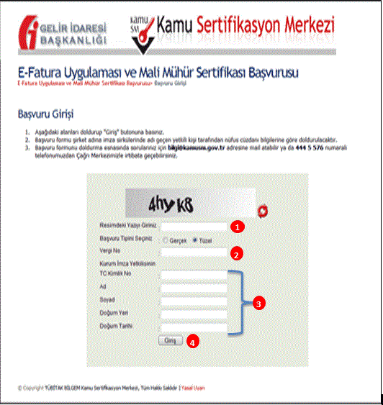
Mali Mühür ve e-Fatura Başvuru Formunun Doldurulması
Gerçek ve Tüzel Kişiler için seçimlik olarak formlar doldurulabilmektedir. Biz tüzel kişi formunu tercih ettik.
Gaziantep S.M.M.M. Odası Mevzuat Komisyonu

Slide 13
Başvuru Formunun Doldurulması
1- Tüzel kişi mükellef adına yapılacak başvuruda “Başvuru Tipini Seçiniz” alanında “Tüzel” alanı işaretlenmelidir.
2- Adına başvuru yapılan tüzel kişiliğin vergi numarası yazılmalıdır.
3- “Kurum İmza Yetkilisinin” bilgileri imza sirkülerinde şirket adına başvuru yapma yetkisi verilen kişinin nüfus cüzdanı bilgilerine göre doldurulmalıdır.
4- Kurum İmza Yetkilisi: imza sirkülerinde şirket adına başvuru yapma yetkisi verilen kişidir.
Bilgiler eksiksiz doldurulduktan sonra “Giriş” butonu tıklanarak bir sonraki sayfaya geçilir.
Gaziantep S.M.M.M. Odası Mevzuat Komisyonu

Slide 14
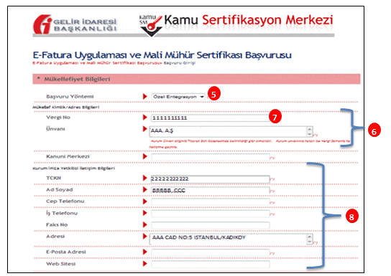
Başvuru Formunun Doldurulması

Slide 15
Başvuru Formunun Doldurulması
5- Mükelleflerin bu alanda 3 (üç) başvuru yönteminden birini seçmeleri gerekmektedir.
e-Fatura uygulamasını web üzerinden Başkanlık tarafından sunulan portal üzerinden kullanmak isteyen mükellefler “GİB Portal “başvuru yöntemiyle,
Elektronik fatura uygulamasını kendi bilgi işlem sistemlerinin entegrasyonu yöntemi ile kullanmak isteyen mükellefler “Entegrasyon” başvuru yöntemiyle,
Uygulamayı Başkanlıktan özel entegrasyon izni almış mükelleflerin bilgi işlem sistemi vasıtasıyla kullanmak isteyen mükellefler “Özel Entegratör” başvuru yöntemiyle başvurabileceklerdir.

Slide 16
Başvuru Formunun Doldurulması
6- “Mükellef Kimlik\Adres Bilgileri” bölümündeki bilgiler otomatik olarak doldurulmaktadır. Dolu olarak gelmeyen alanları doldurmanız gerekmektedir. Eğer bu alandaki bilgiler hatalı ise formu onaylamadan Vergi Daireniz ile iletişime geçerek söz konusu bilgileri düzelttirmeniz ve başvuru formunu yeniden doldurmanız gerekmektedir.
7- Bu alana adına başvuru yapılan Tüzel kişiliğin kuruluş kanunlarında, tüzüklerinde, ana statülerinde veya sözleşmelerinde gösterilen merkezi yazılacaktır.

Slide 17
Başvuru Formunun Doldurulması
8- “Kurum İmza Yetkilisi İletişim Bilgileri” giriş ekranına girilen bilgiler doğrultusunda otomatik olarak doldurulacaktır. Bu alanlardan boş olanlar kurumun imza yetkilisinin bilgileri doğrultusunda doldurulacaktır. Mali mühür sadece kurum imza yetkilisine teslim edilecektir.
Kurum İmza Yetkilisi: İmza sirkülerinde şirket adına başvuru yapma yetkisi verilen kişidir.
Mükellefiyet bilgileri alanı doldurulduktan sonra, “Mali Mühür Sertifika Başvurusu” kısmında kullanılmak istenilen elektronik mali mühür oluşturma aracını seçilmelidir.
Mükelleflere mali mühür oluşturma aracı olarak iki seçenek sunulur. Mükellefler bu araçlardan birini seçmelidir. Bu araçlar; HSM ve Akıllı Kart ve Okuyucudur.

Slide 18
Başvuru Formunun Doldurulması
9- HSM (Donanımsal Güvenlik Modülü) : İçerisine mali mühür sertifikası yüklenebilen ve birim zamanda akıllı karttan çok daha fazla sayıda işlem yapma kapasitesine sahip araçtır.
Akıllı Kart ve Kart Okuyucu : Elektronik mali mühür oluşturma verisini barındıran, elektronik mali mühür oluşturma verisinin güvenliğini ve gizliliğini temin edecek teknik özelliklere sahip donanım ve elektronik mali mühür oluşturma aracının içerisindeki bilgilere erişimi sağlayan donanım aracıdır.
Örneğin; mükellef elektronik mali mühür araçlarından “HSM”i kullanmak isterse “Sertifika Tipi” alanından HSM’i seçmelidir.
* HSM ile ilgili detaylı bilgi slaytın sonunda yer almaktadır.

Slide 19
Başvuru Formunun Doldurulması
10- Sertifika Tipi alanından “Akıllı Kart ve Kart Okuyucu” yu seçilmesi durumunda “Sertifika Sayısı” alanından talep edilen sertifika sayısı da seçilmelidir.
«Birden fazla sertifika alınması sertifika arızalarında kurtarıcı görevi üstlenebilir.»

Slide 20
Başvuru Formunun Doldurulması
11- “Akıllı Kart ve Kart Okuyucu” yu şubeniz için almak istiyorsanız “Sertifika Bilgileri” kısmında hem “Akıllı Kart ve Kart Okuyucu” alanını hem de “Bu Sertifikayı Şubem İçin Almak İstiyorum” alanını işaretlemeniz gerekmektedir. “Şube Bilgileri” alanına mali mühür almak istediğiniz şubenin adını yazabilirsiniz. Farklı şubeler için ilave sertifikalar alınmak isteniyorsa için ayrı mali mühür başvuru formu doldurulmalıdır.
Sertifika Tipi alanından; Elektronik Mali Mührünüzü kullanmak istediğiniz aracı seçtikten sonra “Kurum Bilgileri” alanından devam ediniz.

Slide 21
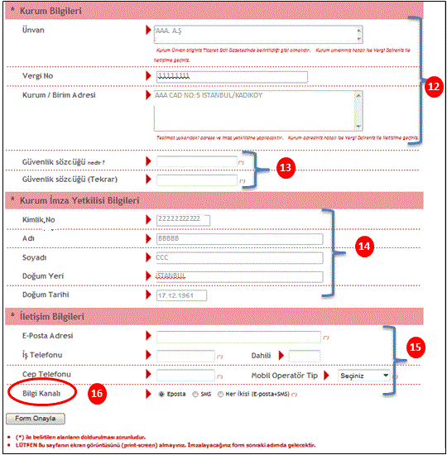
Başvuru Formunun Doldurulması

Slide 22
Başvuru Formunun Doldurulması
12- “Kurum Bilgileri” bölümündeki bilgiler otomatik olarak doldurulmaktadır. Dolu olarak gelmeyen alanları doldurmanız gerekmektedir. Eğer bu alandaki bilgiler hatalı ise formu onaylamadan Vergi Daireniz ile iletişime geçerek söz konusu bilgileri düzelttirmeniz ve başvuru formunu yeniden doldurmanız gerekmektedir.
13- Mükellef tarafından belirlenecek güvenlik sözcüğünün girileceği alandır. “Güvenlik Sözcüğü” alanına rakam ve harf girilebilir, bunların dışındaki simgeler boşlukta dahil olmak üzere girilemez. Güvenlik sözcüğü en az 4 en çok 40 karakterden oluşmalıdır. Bu sözcük sertifika ile ilgili işlemler sırasında kullanılmaktadır.
14- “Kurum İmza Yetkilisi Bilgileri” giriş ekranına girilen bilgiler doğrultusunda otomatik olarak doldurulacaktır. Bu alanlardan boş olanlar kurumun imza yetkilisinin bilgileri doğrultusunda doldurulacaktır. Mali mühür sadece kurum imza yetkilisine teslim edilecektir.
Kurum İmza Yetkilisi: İmza sirkülerinde şirket adına başvuru yapma yetkisi verilen kişidir.
15- Kurumun iletişim bilgileri girilmelidir. “İletişim Bilgileri” kısmındaki “Bilgi Kanalı”nda belirtilen e-posta adresi ve cep telefonu numarası iletişim için kullanılacaktır. Cep telefonu numarasına ayrıca başvuru işleminin tamamlanması için gerekli “Onay Kodu” da gönderilecektir .

Slide 23
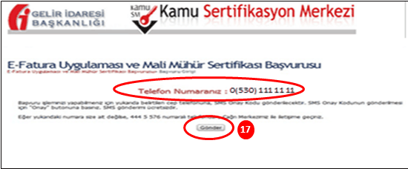
Başvuru Formunun Doldurulması
16- “Form Onayla” butonuna tıkladıktan sonra aşağıdaki ekran görünecektir.

Slide 24
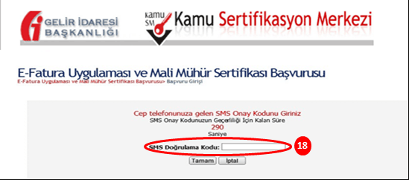
Başvuru Formunun Doldurulması
17- İletişim Bilgileri kısmında belirttiğiniz cep telefonu numarasına SMS onay kodu gönderilecektir. SMS onay kodunun gönderilmesi için “ Gönder” butonunu tıklayın. Ekrandaki cep telefon numarası size ait değil ise 444 5 576 numaralı telefonu arayınız!

Slide 25
Başvuru Formunun Doldurulması
18- Cep telefonunuza gönderilen SMS onay kodunu 5dk. içerisinde “SMS Doğrulama Kodu” alanına girmeniz gerekmektedir.
Cep telefonunuza gönderilen SMS onay kodunu doğruladıktan sonra açılan ekranda mali mührünüz için yapacağınız banka hesap bilgileri verilecektir. Bu ekran ayrıca, başvurunuzu hangi yöntemle imzalayacağınızı belirteceğiniz bölümdür.

Slide 26
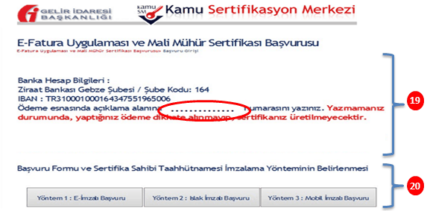
Başvuru Formunun Doldurulması
19- Ödeme yaparken bu alanda belirtilen banka hesap bilgilerini kullanmanız gerekmektedir.
UYARI: Ödeme esnasında açıklama olarak mutlaka işaretli alanda belirtilecek numarayı yazdırmanız gerekmektedir. Aksi takdirde yaptığınız ödeme dikkate alınmayıp sertifikanız üretilmeyecektir!

Slide 27
Başvuru Formunun Doldurulması
20- “Başvuru Formu ve Sertifika Sahibi Taahhütnamesi İmzalama Yönteminin Belirlenmesi” alanından başvuru formunu imzalama yöntemi seçilmelidir.
E- İmzalı Başvuru: 5070 sayılı Elektronik İmza Kanununun dördüncü maddesinde tanımlanan elektronik imzanın kullanıldığı başvuru yöntemidir.
Islak İmzalı Başvuru: Başvuru formunun PDF çıktısı alındıktan sonra formda belirtilen Kurum İmza Yetkilisi tarafından imzalandığı başvuru yöntemidir. İmzalanan Başvuru Formu imza sirküleri ile birlikte Kamu Sertifikasyon Merkezi TÜBİTAK Yerleşkesi P.K. 74, Gebze 41470 Kocaeli adresine gönderilmelidir.
Mobil İmzalı Başvuru: Cep telefonu ve GSM SIM kart kullanılarak 5070 sayılı Elektronik İmza Kanunu ve ilgili yasal mevzuata uygun olarak ıslak imza niteliğinde güvenli bir biçimde elektronik imza işlemi yapılmasına imkân sağlayan mobil imzanın kullanıldığı başvuru yöntemidir.
E-imzalı Başvuru Yöntemini seçtiğinizde; Elektronik imza sertifikanızın bilgisayarınıza takılı ve başvuru formunda belirttiğiniz tüm bilgilerin doğru olduğundan emin olunuz. Elektronik İmza sertifikanız bilgisayarınıza takılı ise imzala butonuna basarak başvurunuzu tamamlayabilirsiniz.

Slide 28
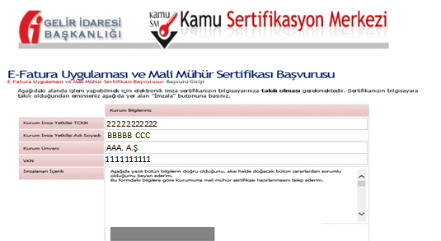
Başvuru Formunun Doldurulması
21- Alt kısımda yer alan butona bastığınızda başvuru formunuz elektronik imza ile imzalanacak ve başvuru işleminiz tamamlanacaktır.
Islak İmzalı Başvuru yöntemini seçtiğinizde; Islak İmzalı Başvuru Arayüzündeki “Başvuru Formunu Aç” butonunu tıklayarak PDF olarak açılan başvuru formunuzun çıktısını almanız gerekmektedir. Eğer PDF olarak oluşturduğunuz bu formu açmak için gerekli olan PDF Reader bilgisayarınızda kurulu değilse sayfanın sonunda verilen linklerden PDF okuyucuyu bilgisayarınıza yükleyebilirsiniz. PDF çıktısı alınan başvuru formu Kurum İmza Yetkilisi tarafından imzalanarak imza sirküleri ile birlikte Kamu Sertifikasyon Merkezi TÜBİTAK Yerleşkesi P.K. 74, Gebze 41470 Kocaeli adresine gönderilmelidir.

Slide 29
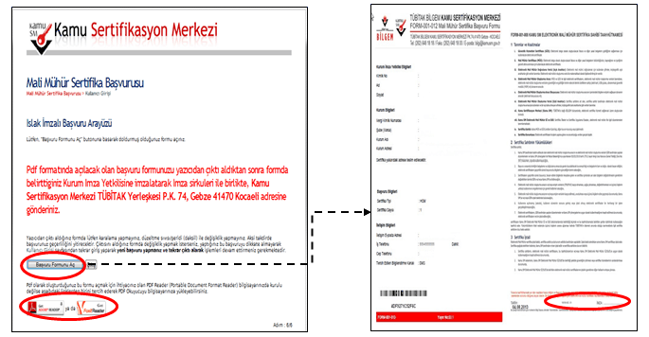
Başvuru Formunun Doldurulması
Bilgisayarınıza PDF Reader yüklemeniz için gerekli linkler
Sağ alt köşede işaretlenen buton imza sirkülerinde şirket adına başvuru yapma yetkisi verilen Kurum imza yetkilisi tarafından imzalanacak alandır.

Slide 30
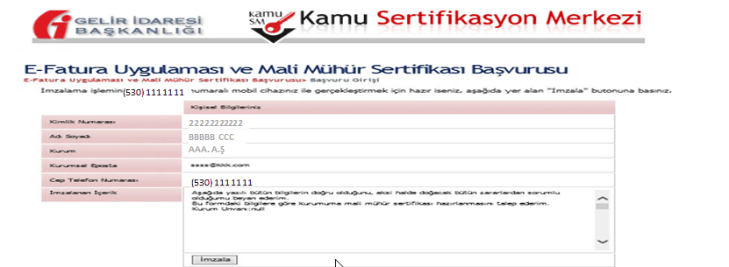
Başvuru Formunun Doldurulması
23- Mobil İmzalı Başvuru Yöntemini seçtiğinizde; Başvuru formunda belirttiğiniz tüm bilgilerin doğru olduğundan emin olunuz.
24- Başvuru formunu imzalama işlemini mobil cihazınızla gerçekleştirmek için imzala butonuna basarak başvurunuzu tamamlayınız.

Slide 31
E-Fatura kullanmaya başlama
Kayıtlı kullanıcılar listesinde ilan edilmeniz ve mail ile bilgilendirilmenizi izleyen 7 gün içerisinde e-Fatura kullanmaya başlamalısınız.
Aynı anda Mali Mühür ve e-Fatura başvurusu tercih edilmeyip, sadece Mali Mühür temin edilmiş olması durumunda e-Fatura ve e-Defter Uygulama Başvurusu ayrıca aşağıdaki adreslerden yapılmalıdır.
- e-Fatura için; https://portal.efatura.gov.tr/efaturabasvuru/
e-Defter için; https://uyg.edefter.gov.tr/edefterbasvuru/
Başvuru için TÜBİTAK-KamuSM tarafından üretilen mali mühür sertifikası ve şifresi kullanıcıya teslim edilmiş olmalıdır. Aksi takdirde bu adreslerden mali mühürle başvuru yapılamayacaktır.

Slide 32
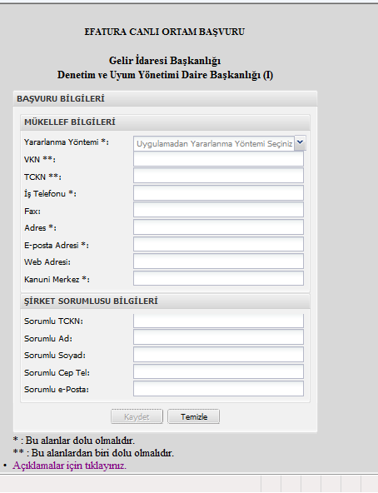
Başvuru Formunun Doldurulması
Mali Mührünü daha önceden temin eden mükellefler e-Fatura için aşağıdaki linkten başvuru yapmalıdır.
https://portal.efatura.gov.tr/efaturabasvuru/

Slide 33
Geçiş tarihimizi planlayabilir miyiz?
www.efatura.gov.tr de yer alan soru ve cevabı
SORU: Bilindiği üzere 454 Nolu VUK Tebliği ile 2014 brüt satış hasılatı 10 Milyon TL ve üzeri olan mükelleflere, e-defter ve e-fatura zorunluluğu getirildi. Bizim 2014 yılı brüt satış hasılatımız 10 Milyon TL'nin üzerinde yani bu durumda tebliğe göre 01/01/2016 tarihinden itibaren e-fatura ve e-deftere geçiyoruz. Yıl sonunda olabilecek yoğunluğu da dikkate alarak şimdiden bu konu ile ilgili ön hazırlıklar yapmak istiyoruz. Bunun için Kamu Sertifikasyon Merkezi'nin web sayfasından MALİ MÜHÜR Sertifikasını şimdiden almak için başvuru yapmayı planlıyoruz. Burada ekte gönderilen Başvuru Süreci bölümünün 1 b kısmını okuduğumuzda ve bu bölümdeki linke tıkladığımızda sadece MALİ MÜHÜR alabileceğimizi anlıyoruz. Yani biz şimdi Temmuz ayı içinde Mali Mühürü alıp ve diğer ön hazırlıklarımızı da yaparak 01/01/2016 tarihinde e defter ve e faturaya geçmek istiyoruz. Yani 2015 Kasım yada Aralık ayında da e fatura ve e defter başvuru sayfalarından 01/01/2016 tarihinde geçmeyi planlıyoruz. Fakat kullandığımız muhasebe programının destek hattını aradığımızda biz söylenen şu: "Siz sadece Mali Mühüre başvuramazsınız, başvurduğunuz anda yani 01/01/2016 tarihinden önce e fatura mükellefi olursunuz" deniyor. Doğru mu? Sadece Mali Mühürü şimdiden alamaz mıyız? Şimdiden ilginize teşekkür ederim.

Slide 34
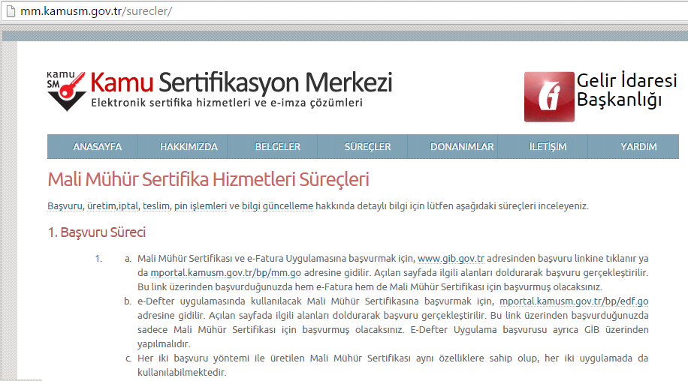
Geçiş tarihimizi planlayabilir miyiz?

Slide 35
Geçiş tarihimizi planlayabilir miyiz?
Merhaba, Mali Mühür Sertifikası, E-Fatura Uygulaması ve E-Defter Uygulaması Başvurusu işlemleri farklı ekranlar üzerinden yapılmaktadır: 1. Mali Mühür Sertifikası Başvurusu: https://mportal.kamusm.gov.tr/bp/edf.go
2-A. E-Fatura Uygulaması Başvurusu: https://portal.efatura.gov.tr/efaturabasvuru/
2-B. E-Defter Uygulaması Başvurusu: https://uyg.edefter.gov.tr/edefterbasvuru/ 01/01/2016 tarihinde E-Fatura ve E-Defter Uygulamasına dahil olmak için: 1. (Mali mührünüz yoksa) https://mportal.kamusm.gov.tr/bp/edf.go adresinden sadece mali mühür başvurusu yapılmalıdır. (Yedek mali mühür de alınabilir - Bkz 1224 numaralı soru)

Slide 36
Geçiş tarihimizi planlayabilir miyiz?
2-A. E-Fatura için; - https://portal.efatura.gov.tr/efaturabasvuru/ adresi kullanılarak E-Fatura Başvurusu yapılabilir. i. Kullanıcı GİB-Portal yöntemini seçerek sisteme dahil olmak istiyorsa yararlanma yöntemlerinden "Portal" seçeneğini seçmelidir. Başvuru sırasında: * “Şimdi Başlamak İstiyorum” seçeneği seçilmişse kullanıcı hesabı hemen (KamuSM mali mühür bildirimini GİB’e ilettikten en az 1 gün sonra) açılır.

Slide 37
Geçiş tarihimizi planlayabilir miyiz?
ii. Kullanıcı entegrasyon yöntemini seçerek sisteme dahil olmak istiyorsa yararlanma yöntemlerinden "Entegrasyon" seçeneğini seçmelidir. Sonrasında http://www.efatura.gov.tr/efaturaentegratorluk.html adresindeki bilgiler ışığında testlerine başlayabilir. Test kontrolünün başarılı olmasının ardından e-fatura sistemine dahil olabilir. (Başlama zamanınız tam olarak 01.01.2016 olmayabilir, entegrasyon izninizin verildiği tarih olacaktır)
iii. Kullanıcı özel entegrasyon yöntemini seçerek sisteme dahil olmak istiyorsa yararlanma yöntemlerinden "Özel Entegrasyon" seçeneğini seçmelidir. Sonrasında http://www.efatura.gov.tr/efaturaozelentegratorlerlistesi.html adresinde yer alan özel entegratörlerden birisi (ya da birkaçı) ile anlaşabilir. Özel entegratörü kullanıcıyı istenilen tarihte e-fatura sistemine dahil edebilir. 2-B. E-Defter için; - https://uyg.edefter.gov.tr/edefterbasvuru/ adresi kullanılarak E-Defter Başvurusu yapılabilir ve istenilen başlangıç dönemi seçilebilir.

Slide 38
e-Defter uygulamasına geçiş
E-DEFTER KULLANIMI BAŞVURU KOŞULLARI
1 Sıra No.lu Elektronik Defter Tebliği kapsamında yevmiye defteri ve büyük defterlerini elektronik defter biçiminde oluşturmak, kaydetmek, muhafaza ve ibraz etmek isteyenlerin aşağıda belirtilen şartları taşımaları gerekmektedir.
Gerçek kişi mükelleflerin Elektronik İmza Kanunu hükümleri çerçevesinde üretilen nitelikli elektronik sertifika veya 397 sıra numaralı Vergi Usul Kanunu Genel Tebliği çerçevesinde Mali Mühür temin etmiş olmaları
Tüzel kişi mükelleflerin 397 sıra numaralı Vergi Usul Kanunu Genel Tebliği çerçevesinde Mali Mühür temin etmiş olmaları,
Elektronik defter tutulması, kaydedilmesi, onaylanması, saklanması ve ibrazında mükellefler tarafından kullanılacak yazılımın uyumluluk onayı almış bir yazılım olmasıdır.
04/04/2014 tarihinde yayımlanan Başvuru kılavuzu ile kağıt başvurular kaldırılmış olup, e-Defter uygulamasına elektronik başvuru imkânı getirilmiştir.

Slide 39
e-Defter uygulamasına başvuru
https://uyg.edefter.gov.tr/edefterbasvuru/ linkinden tüzel kişiler kendilerine ait mali mühür, gerçek kişiler ise kendilerine ait mali mühür veya elektronik imza ile başvurusunu internet üzerinden yapabilir. Kullanıcılar elektronik fatura uygulaması için temin ettiği mali mührünü elektronik defter uygulamasına başvurmak içinde kullanabilir.
Ancak kendi yazılımlarını kullanarak e-Defter kullanıcısı olmak isteyen firmalar, programları için Gelir İdaresi Başkanlığından uyumlu yazılım onayını aldıktan sonra e-Defter uygulamasında kullanıcı olmak için kağıt başvuru yapmaları gerekmektedir.

Slide 40
e-Defter uygulamasına başvuru
- Gönüllü olarak e-defter uygulamasına başvurmak mümkündür. Gönüllü olarak e-Deftere geçmek isteyen mükellefler https://uyg.edefter.gov.tr/edefterbasvuru/linkinden başvurularını gerçekleştirebilirler.
Başvuru sırasında gerçek kişiler elektronik imza veya mali mühür, tüzel kişiler mali mühür kullanmalıdır.
- 1 Sıra No’lu Elektronik Defter Genel Tebliğinde yapılan değişiklik ile e-Defter uygulamasının ön koşullarından olan e-Fatura kullanıcısı olma zorunluluğu kaldırılmıştır. Yani e-Fatura kayıtlı kullanıcısı olmadan e-Defter uygulamasından yararlanılabilir.
- Zorunluluk kapsamında olan mükelleflerin başvurularını iptal etmeleri mümkün değildir. Gönüllü olarak e-defter uygulamasına geçen mükellefler ise, iptal için Gelir İdaresi Başkanlığına durumu anlatan bir dilekçeyi Maliye Bakanlığı Ek Hizmet Binası Yeni Ziraat Mahallesi, No:16 06110 Altındağ/ANKARA adresine göndermeleri gerekmektedir.

Slide 41
e-Defter uygulamasına başvuru
Elektronik Defter uygulamasına başvuru yapmak isteyen mükelleflerin veya temsilcilerinin www.edefter.gov.tr adresindeki e-Defter başvuru bağlantısına tıklayarak gerekli formları doldurup onaylamaları gerekmektedir.
Form doldurulup Kaydet butonuna basıldıktan sonra Java appleti çalışacaktır.
Ardından tüzel kişiler, diğer kurum ve kuruluşlar ve tüzel kişiliği olmayan ortaklıklar mali mühürle, gerçek kişi olan mükellefler ise nitelikli elektronik imza veya mali mühürle başvuruya devam edip, imzalama işlemini yapacaklardır.

Slide 42
e-Defter Soru-Cevap
e-Defter uygulamasında Açılış Onayları ve Kapanış Onayları hangi sürelerde nasıl yapılır?
Açılış Onayı: 1 Sıra No’lu Elektronik Defter Genel Tebliğine göre Gerçek ve Tüzel kişiler için “Elektronik defter tutma sürecinde hesap döneminin ilk ayının beratının alınması açılış onayı yerine geçecektir. ” hükmü bulunmaktadır. Berat yükleme süresi, ilgili olduğu ayı takip eden üçüncü ayın son gününe kadar olduğundan, bu süreler içerisinde yapılan hesap döneminin ilk ayına ait berat yüklemeleri açılış onayı yerine geçecektir. Kapanış Onayı:1 Sıra No’lu Elektronik Defter Genel Tebliğine göre Gerçek ve Tüzel kişiler için “Elektronik defter tutma sürecinde hesap döneminin son ayının beratının alınması kapanış onayı yerine geçecektir.” hükmü bulunmaktadır. • Tüzel Kişiler Hesap döneminin son ayına ait elektronik defterlerin beratları 1 Sıra No’lu Elektronik Defter Genel Tebliğinde yapılan değişikliğe göre kurumlar vergisi beyannamesinin verildiği ayın son gününe kadar gönderilmelidir. Bu süreler içerisinde yapılan hesap döneminin son ayına ait berat yüklemeleri kapanış onayı yerine geçecektir. • Gerçek Kişiler Hesap döneminin son ayına ait elektronik defterlerin beratları 1 Sıra No’lu Elektronik Defter Genel Tebliğinde yapılan değişikliğe göre ilgili olduğu ayı takip eden üçüncü ayın son gününe kadar gönderilmelidir. Bu süreler içerisinde yapılan hesap döneminin son ayına ait berat yüklemeleri kapanış onayı yerine geçecektir.

Slide 43
e-Defter Soru-Cevap
Nevi değişikliği durumunda defter oluşturma ve GİB’e berat iletme nasıl olacaktır?
e-Defter uygulamasına kayıtlı bir kullanıcı, nevi değişikliğine gitmesi halinde 15 gün içerisinde, nevi değişikliğine ilişkin ticaret sicil gazetesinin fotokopisi ve durumu izah eden bir dilekçe ile Gelir İdaresi Başkanlığı’na posta yoluyla, yeni unvana ait mali mühür temini için de Kamu Sertifikasyon Merkezine elektronik ortamda başvurması gerekmektedir. Bildirimin yapılmasının ardından GİB e-Defter uygulamasında nevi değişikliğinden önce var olan eski unvan ve vergi kimlik numarasına ait kullanıcı hesabının yanı sıra yeni oluşan unvan ve vergi kimlik numarası için de bir kullanıcı hesabı tanımlanacaktır.

Slide 44
e-Defter Soru-Cevap
Nevi değişikliğinin gerçekleştiği tarihten önceki ay kesrine ait eski unvan ve vergi kimlik numaralı defter ve beratının oluşturulması gerekmektedir. Oluşturulan defterlerin tarih aralığı, mükellefin eski unvanına ilişkin hesap döneminin son ayına tekabül edeceğinden beratlar GİB e-Defter uygulamasına, Kurumlar Vergisi beyannamesinin (Hesap döneminin başından, nevi değişikliğinin gerçekleştiği tarihe kadar ki hesap dönemine ait kurumlar vergisi beyannamesi) verildiği ayın son gününe kadar (2 Sıra No’lu Elektronik Defter Genel Tebliği) gönderilmelidir. Nevi değişikliğinin gerçekleştiği tarihten sonraki ay kesrine ait yeni unvan ve vergi kimlik numaralı defterlerin oluşturulup ilgili ayı izleyen üçüncü ayın son gününe kadar (2 Sıra No’lu Elektronik Defter Genel Tebliğinde belirtilen süreler) beratların GİB e-Defter Uygulamasına gönderilmesi gerekmektedir.

Slide 45
e-Defter Soru-Cevap
Örneğin, 7 Ocak 2015 tarihinde gerçekleşen Nevi değişikliğinde eski vergi kimlik numarası ve unvana ilişkin defter ve berat 01 Ocak – 07 Ocak 2015 tarihlerini kapsamalıdır. Bu tarihleri kapsayan eski vergi kimlik numarası ve unvana ilişkin defterler, eski unvanın hesap döneminin son ayına tekabül edeceğinden beratları yasal süre olan kurumlar vergisi beyannamesinin (Hesap döneminin başından, nevi değişikliğinin gerçekleştiği tarihe kadar ki hesap dönemine ait kurumlar vergisi beyannamesi) verildiği ayın son gününe kadar GİB e-Defter uygulamasına gönderilmelidir. Nevi değişikliğinden sonra yeni VKN ve unvana ilişkin defter ve berat 08 Ocak – 31 Ocak 2015 tarihlerini kapsamalıdır. Bu tarihleri kapsayan yeni vergi kimlik numarası ve unvana ilişkin defterlerin beratları yasal süre olan ilgili ayı izleyen üçüncü ayın son gününe kadar tarihine kadar GİB e-Defter uygulamasına gönderilmelidir.

Slide 46
HSM nedir?
HSM , Hardware Security Module un kısaltılmış halidir. HSM'ler şifreleme işlemlerinin güvenliğini artırmak için tasarlanmış özel cihazlardır. Bu cihazlar PCMCIA kart, PCI Express veya da sunucu yapısında donanımlar olabilirler.
”Private key” ( Özel Anahtar ) gibi çok hassas bilgilerin korunması amaçlı kullanılırlar. HSM üzerindeki bilgiye ihtiyaç duyan uygulamalar ya ağ üzerinden ya da özel bir bağlantı kullanarak HSMe erişirler. Böylece uygulamalar ”private key” gibi hassas bilgilerden faydalanabilir fakat ”private key” HSM dışına çıkmadığı için hassas bilginin güvenliği sağlanmış olur.

Slide 47
HSM e-fatura uygulamasında nasıl kullanılır ?
HSM cihazları yüksek performanslı imzalama cihazlarıdır. Bildiğiniz gibi akıllı kart ve kart okuyucu ile e-fatura imzalama işlemi her bir işlem için yaklaşık 5 saniye sürmektedir. ( Marka veya modele bağlı olarak bu işlemn süresi değişebilir. ) Küçük bir hesapla 1 adet akıllı kart ve kart okuyucu ile saatte 720 adet efatura imzalanabilmektedir. Eğer fatura basma hızınız bu sayıdan fazla ise mutlaka HSM cihazı almalı yada efatura imzalama işlemlerini birden fazla akıllı kart ve kart okuyucu ile yapmalısınız.
HSM cihazların saniyede atabilecekleri dijital imza sayısı çok fazladır. O nedenle elektronik fatura, elektronik doküman oluşturma gibi işlemlerde hem performans hem güvenlik nedeniyle kullanılırlar. Bu cihazlar PCI, SOX gibi kriterlere uyumluluk için tercih edilirler.

Slide 48
HSM e-fatura uygulamasında nasıl kullanılır ?
HSM cihazları yüksek performanslı imzalama cihazlarıdır. Bildiğiniz gibi akıllı kart ve kart okuyucu ile e-fatura imzalama işlemi her bir işlem için yaklaşık 5 saniye sürmektedir. ( Marka veya modele bağlı olarak bu işlemn süresi değişebilir. ) Küçük bir hesapla 1 adet akıllı kart ve kart okuyucu ile saatte 720 adet efatura imzalanabilmektedir. Eğer fatura basma hızınız bu sayıdan fazla ise mutlaka HSM cihazı almalı yada efatura imzalama işlemlerini birden fazla akıllı kart ve kart okuyucu ile yapmalısınız.
HSM cihazların saniyede atabilecekleri dijital imza sayısı çok fazladır. O nedenle elektronik fatura, elektronik doküman oluşturma gibi işlemlerde hem performans hem güvenlik nedeniyle kullanılırlar. Bu cihazlar PCI, SOX gibi kriterlere uyumluluk için tercih edilirler.
http://mm.kamusm.gov.tr/fiyatlandirma.jsp adresinde HSM Yerinde Gözetim ve Sertifikalandırma Hizmetinin fiyatları sunulmuştur.

Slide 49
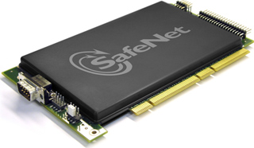
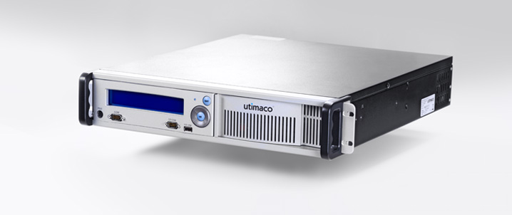
HSM Görsel
Kart şeklinde HSM
Sunucu şeklinde HSM

Slide 50
Dinlediğiniz için teşekkür ederiz…

